Slide 1
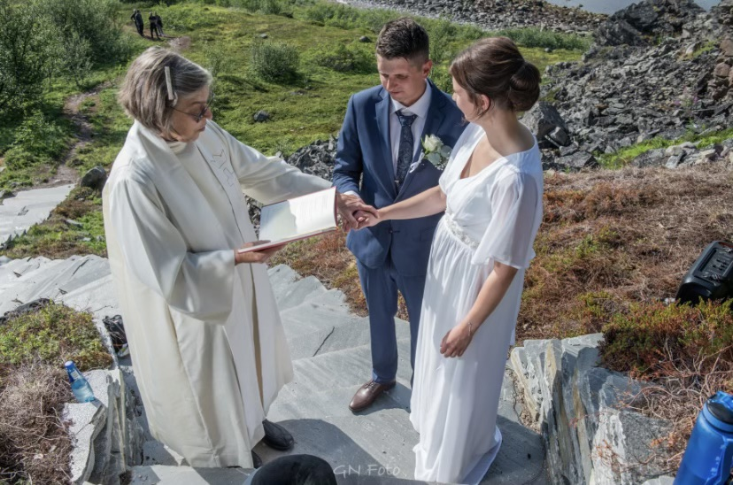
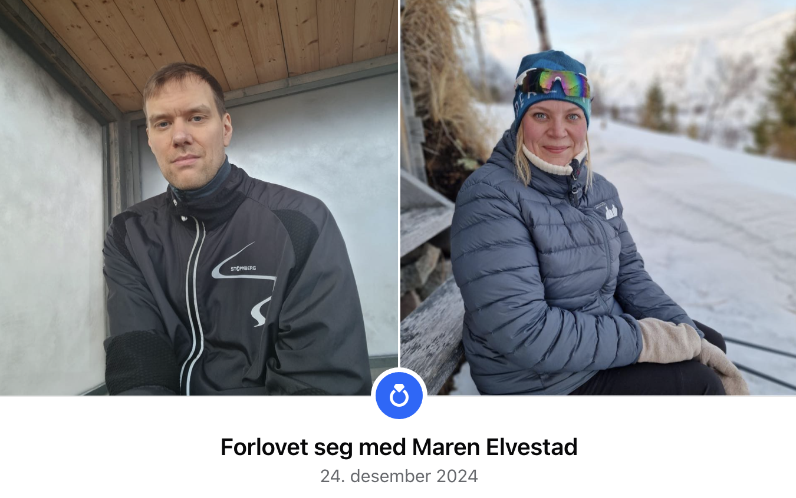
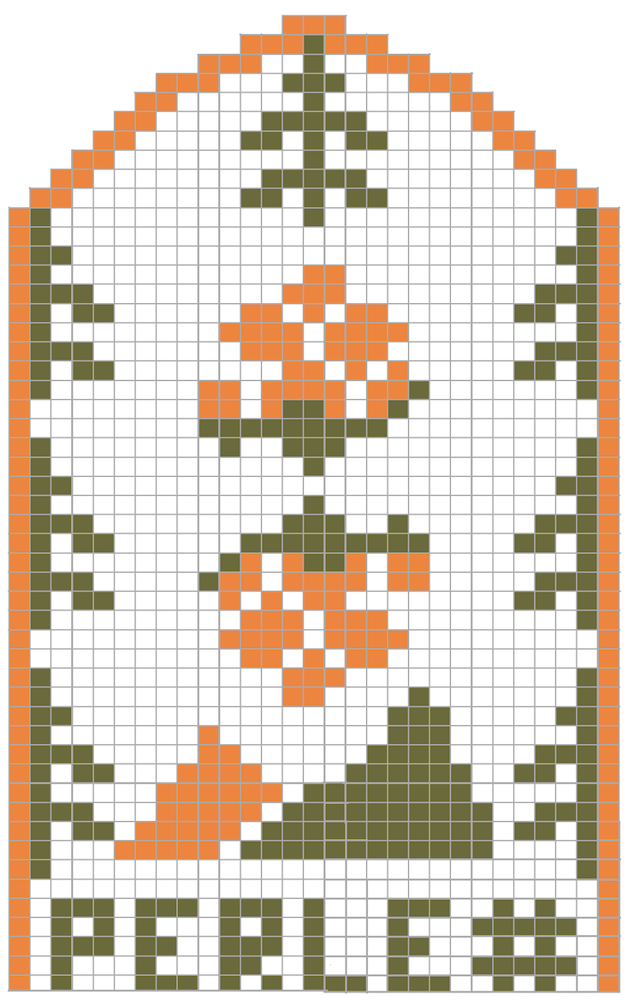
Finnmark Friluftsråd 2025
Vår visjon: God helse, trivsel og livskvalitet for alle
Vår vei dit: Målrettet og prioritert satsing på friluftsliv, fysisk aktivitet og natur-opplevelser
Perletur
Perleturhytter
Anlegg
Aktivitet
Læring i friluft
MER og BEDRE utetid
Frilufts- skoler
God Helse
Funksjons- nedsettelser
Rus/ psykiatri
Eldre
Ungdoms- camp
Ut & Plukk
Flyktninger
Strand- rydding
Tema planer
Fritid – barn og unge

Slide 2
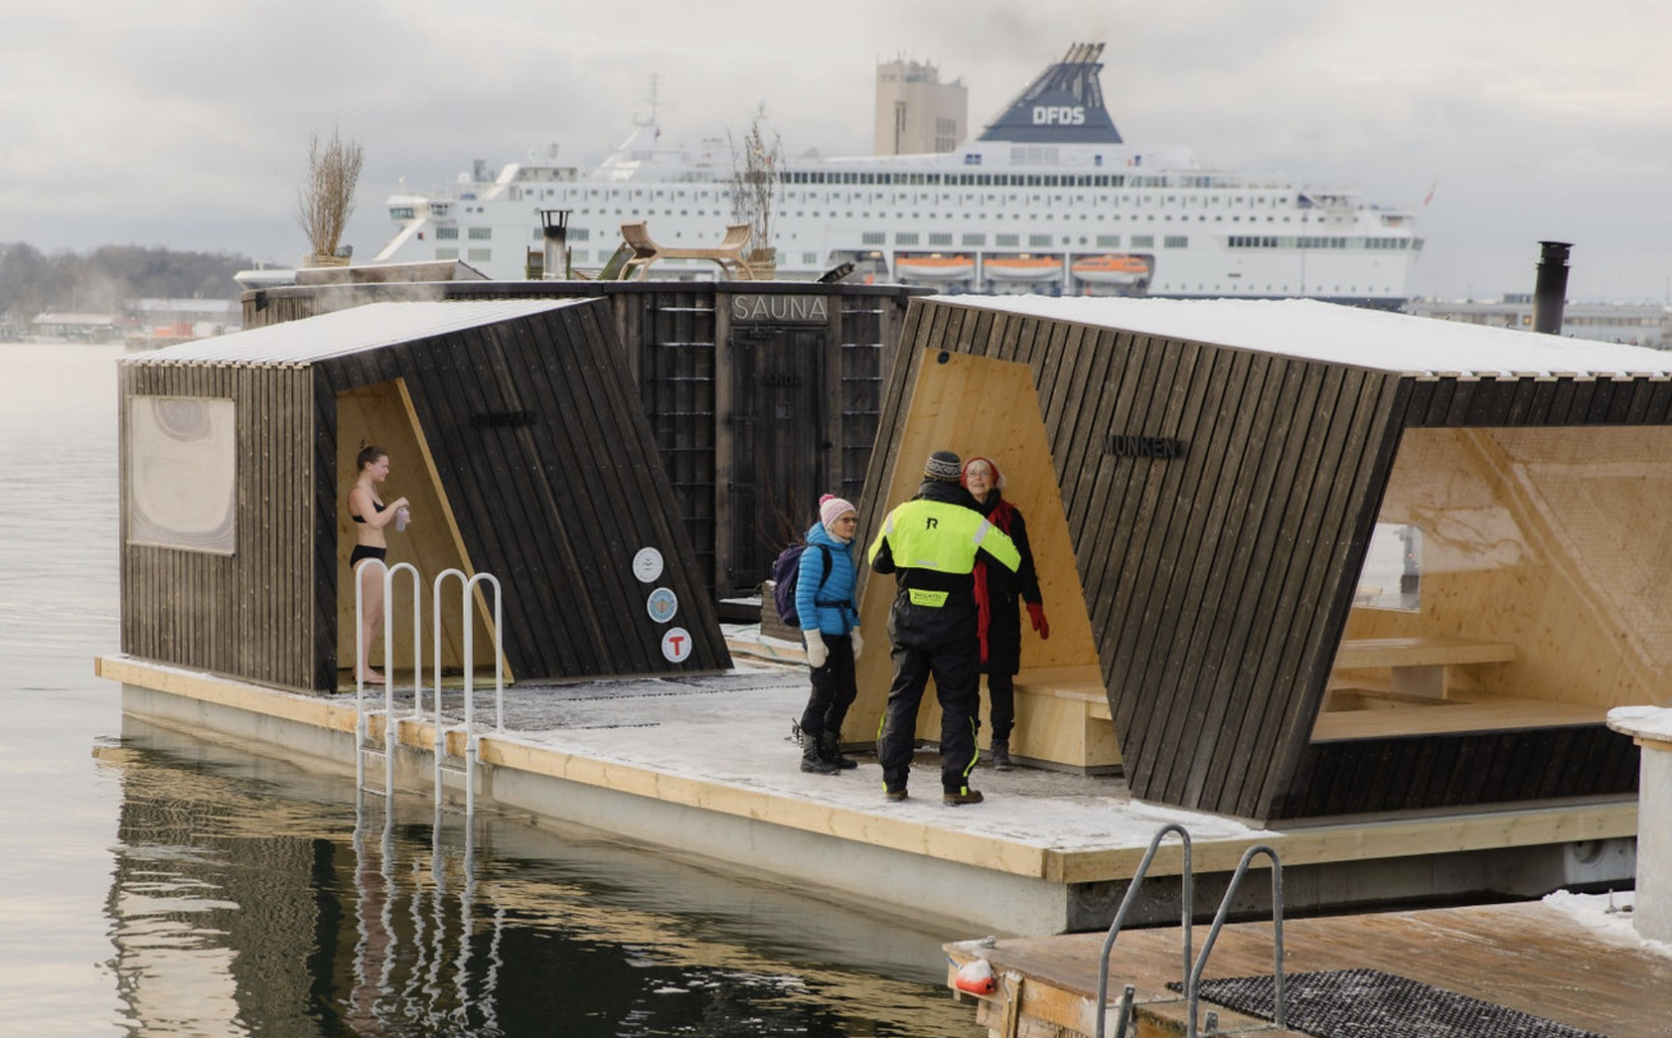
Finnmark Friluftsråd 2025
Vår visjon: God helse, trivsel og livskvalitet for alle
Vår vei dit: Målrettet og prioritert satsing på friluftsliv, fysisk aktivitet og natur-opplevelser

Slide 3
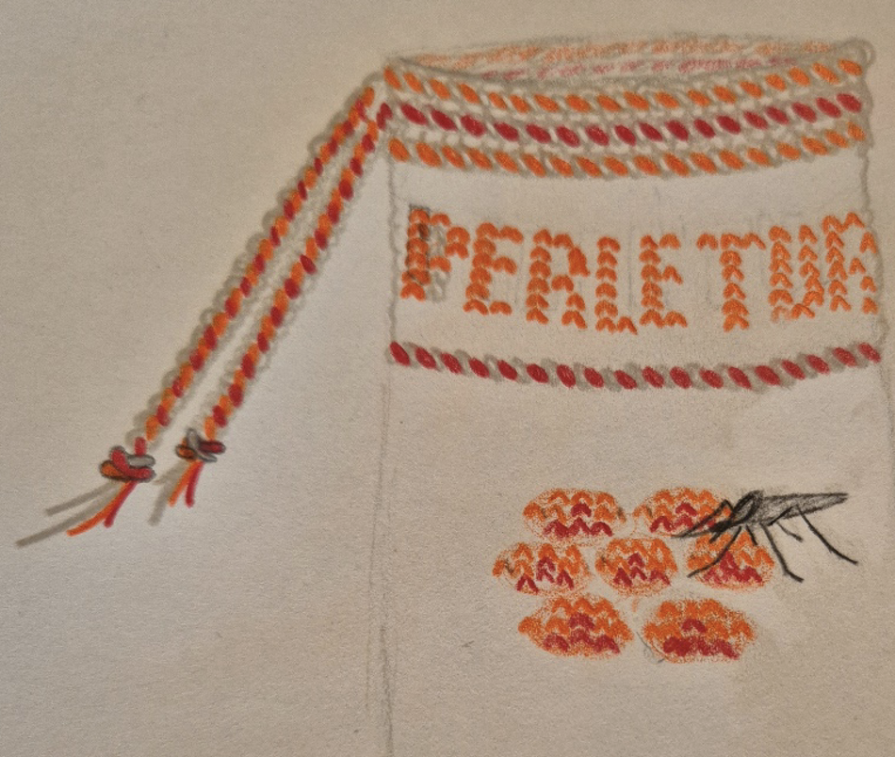
Finnmark Friluftsråd 2025
Vår visjon: God helse, trivsel og livskvalitet for alle
Vår vei dit: Målrettet og prioritert satsing på friluftsliv, fysisk aktivitet og natur-opplevelser

Slide 4
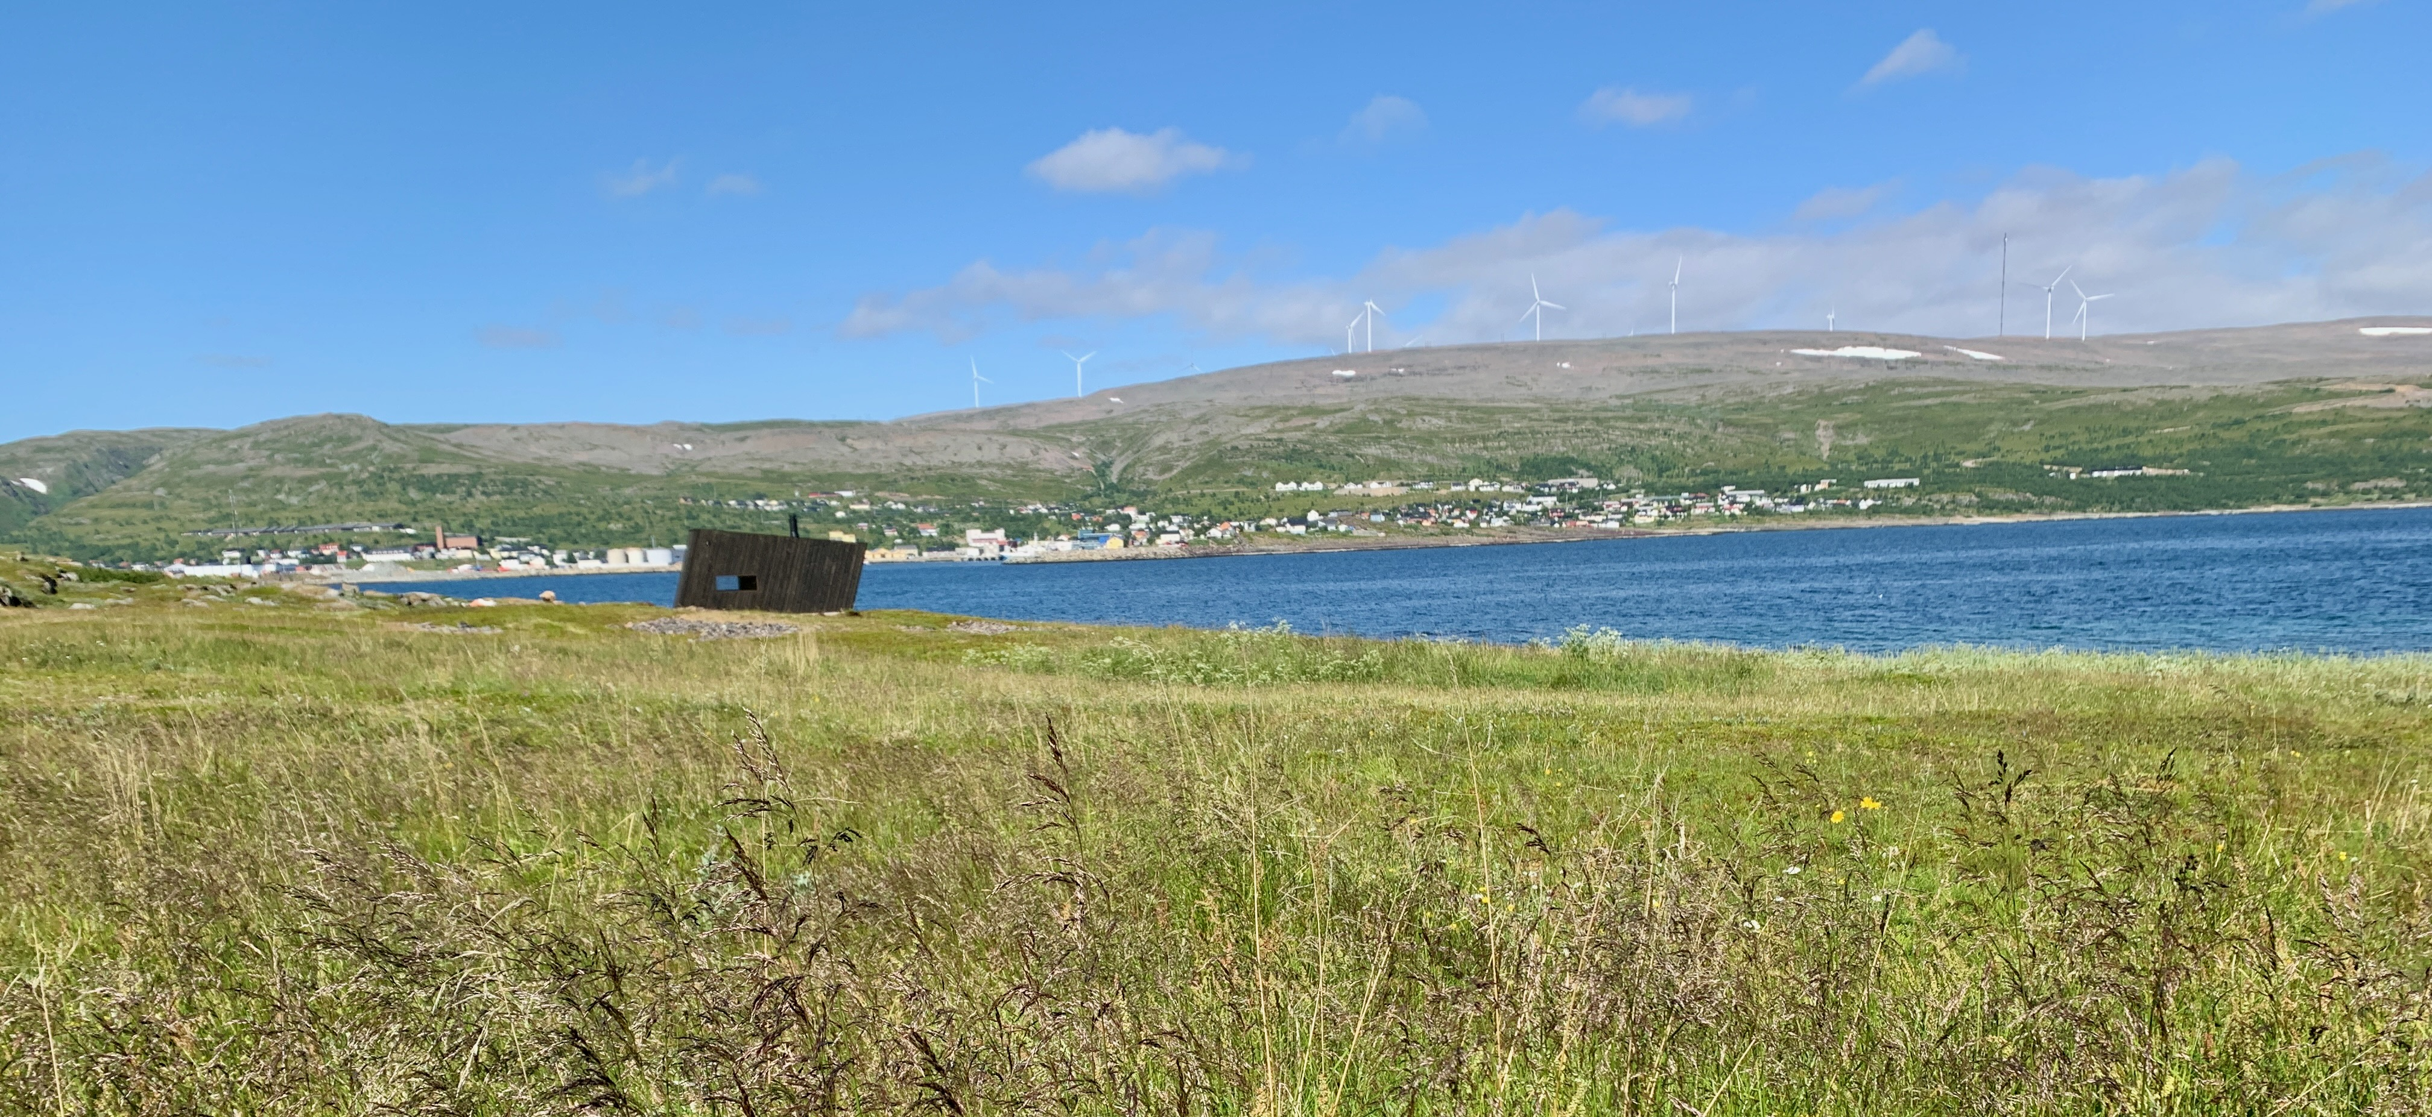
Finnmark Friluftsråd 2025
Vår visjon: God helse, trivsel og livskvalitet for alle
Vår vei dit: Målrettet og prioritert satsing på friluftsliv, fysisk aktivitet og natur-opplevelser

Slide 5
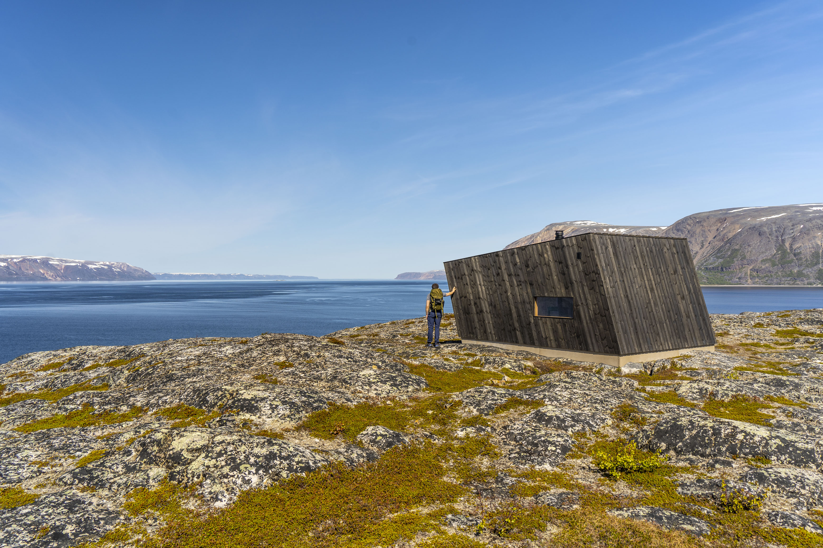
Finnmark Friluftsråd 2025
Vår visjon: God helse, trivsel og livskvalitet for alle
Vår vei dit: Målrettet og prioritert satsing på friluftsliv, fysisk aktivitet og natur-opplevelser

Slide 6
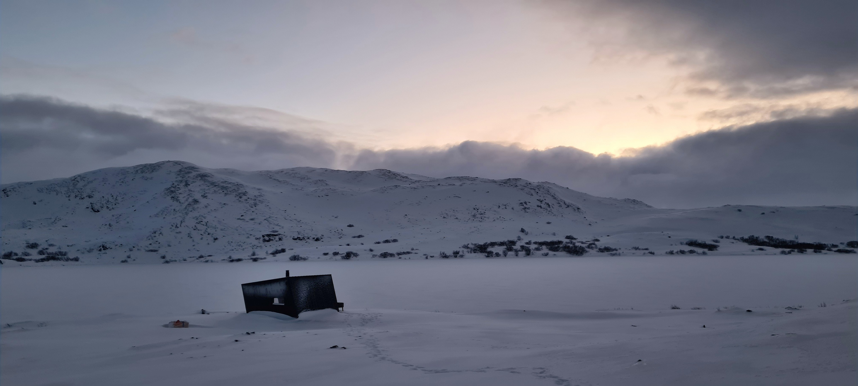
Finnmark Friluftsråd 2025
Vår visjon: God helse, trivsel og livskvalitet for alle
Vår vei dit: Målrettet og prioritert satsing på friluftsliv, fysisk aktivitet og natur-opplevelser

Slide 7
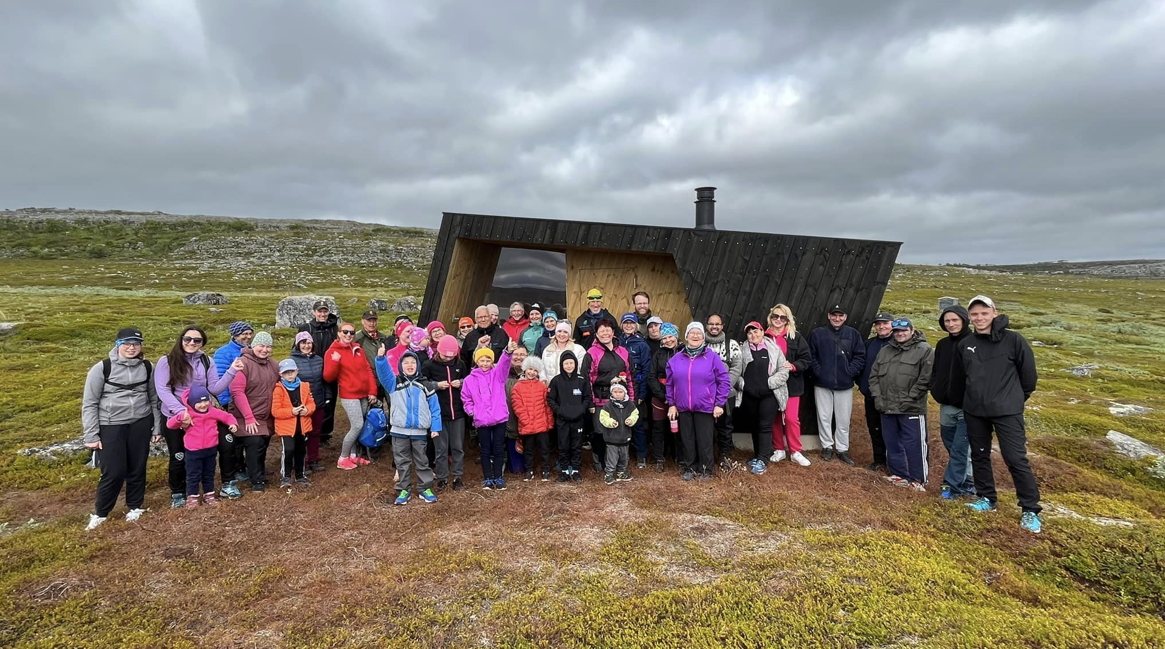
Finnmark Friluftsråd 2025
Vår visjon: God helse, trivsel og livskvalitet for alle
Vår vei dit: Målrettet og prioritert satsing på friluftsliv, fysisk aktivitet og natur-opplevelser

